Slide 1
CookingTogether
Итоговый проект

Slide 2
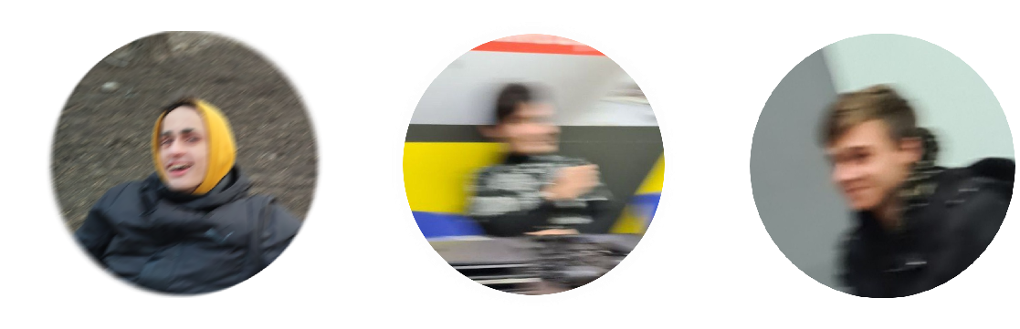
Авторы проекта
Ковальов
Даниил
Мохсени Софиани
Никита
Шарпило
Дмитрий

Slide 3
Описание проекта
CookingTogether – это веб-приложение, созданное для любителей кулинарии, где пользователи могут публиковать, просматривать и комментировать рецепты. Платформа объединяет возможности социальной сети и кулинарного блога, позволяя пользователям делиться своими любимыми блюдами, оценивать рецепты и взаимодействовать друг с другом через комментарии.

Slide 4
Вопросы
Почему такая тема проекта?
Какие цели?

Slide 5








Технологии

Slide 6




Основные классы
User
Recipe
Blog
Comment

Slide 7
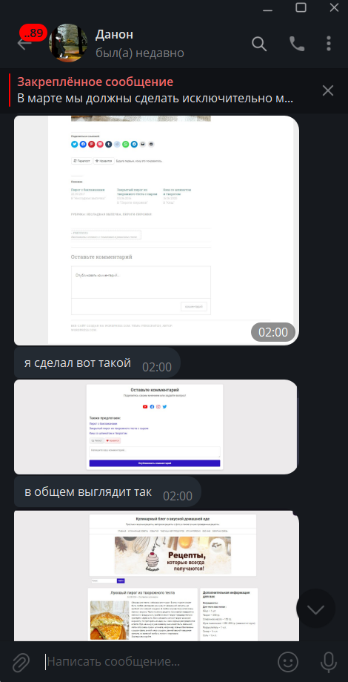
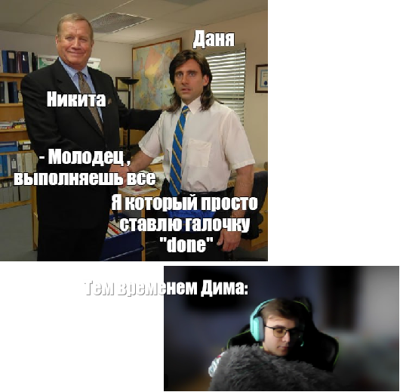
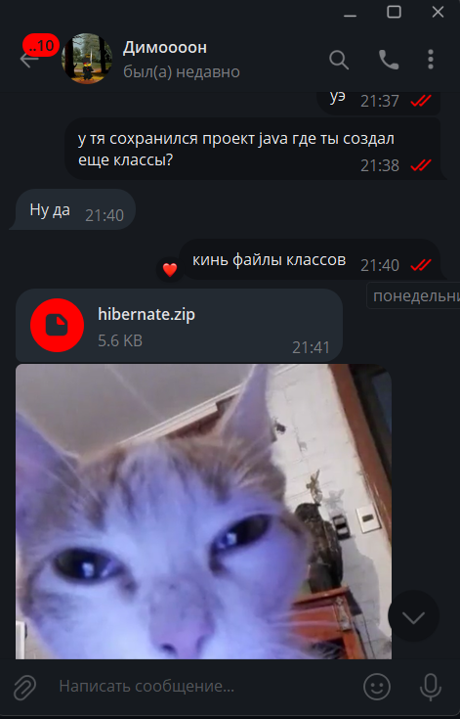
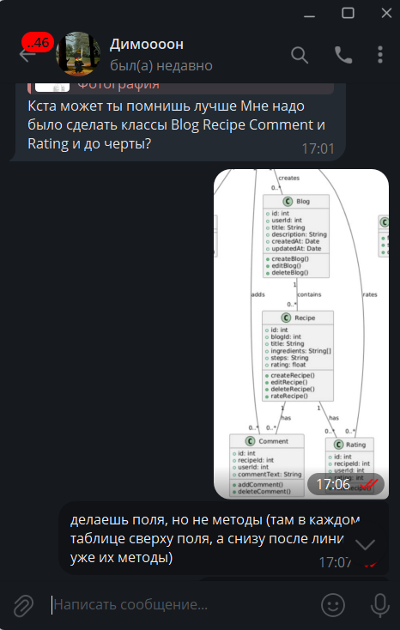
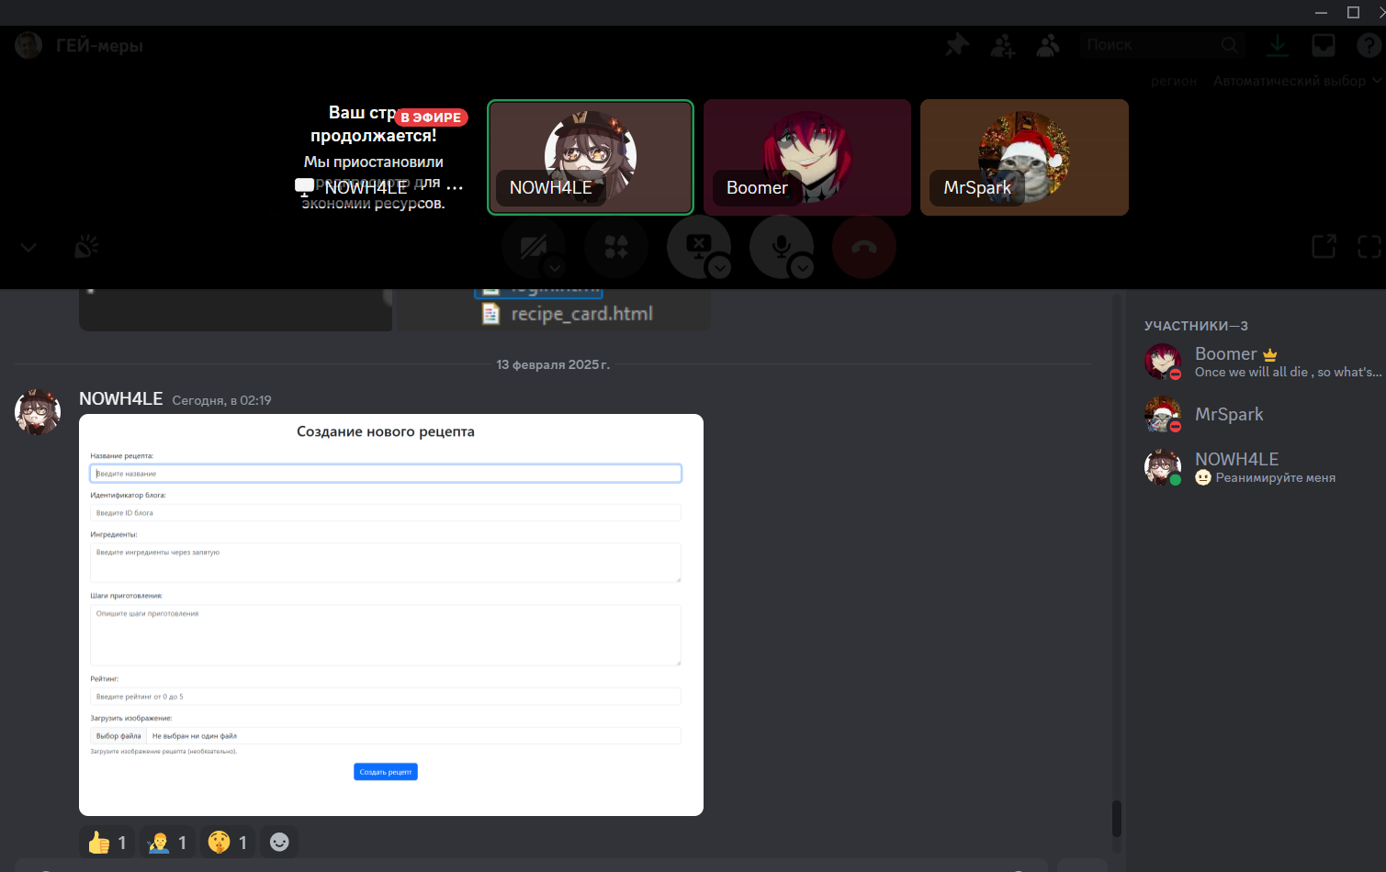
Командная работа

Slide 8


Slide 9
Спасибо за внимание!

